Slide 1
Акценти от работата
на
ПРБ и МВР
по противодействие на престъпността през 2020г.

Slide 4
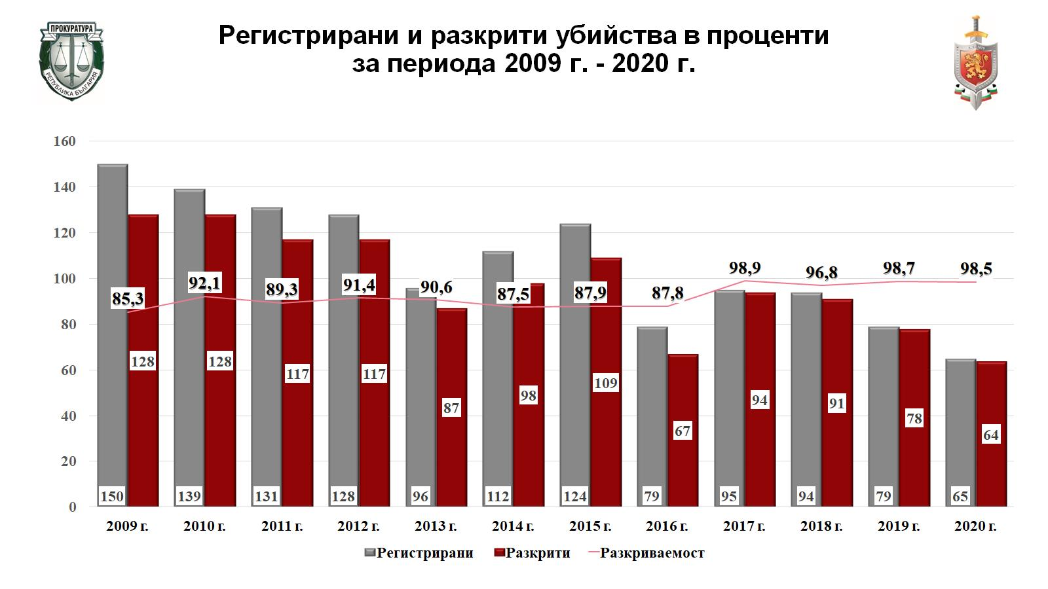

Slide 6
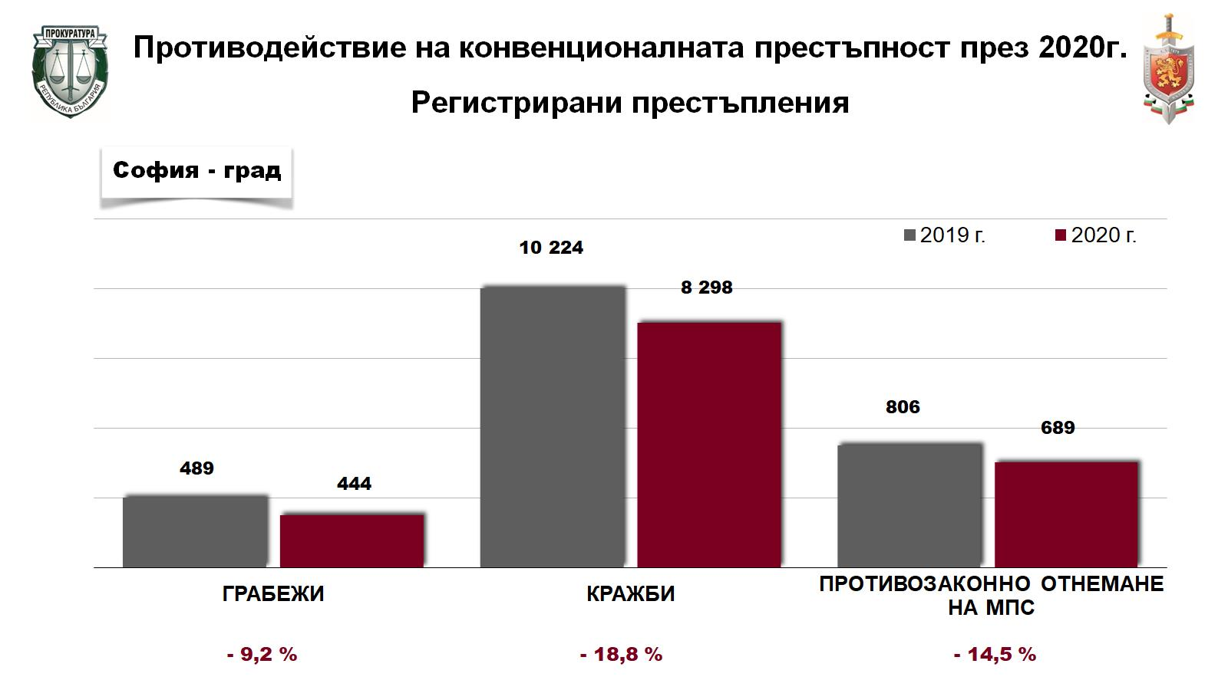

Slide 7
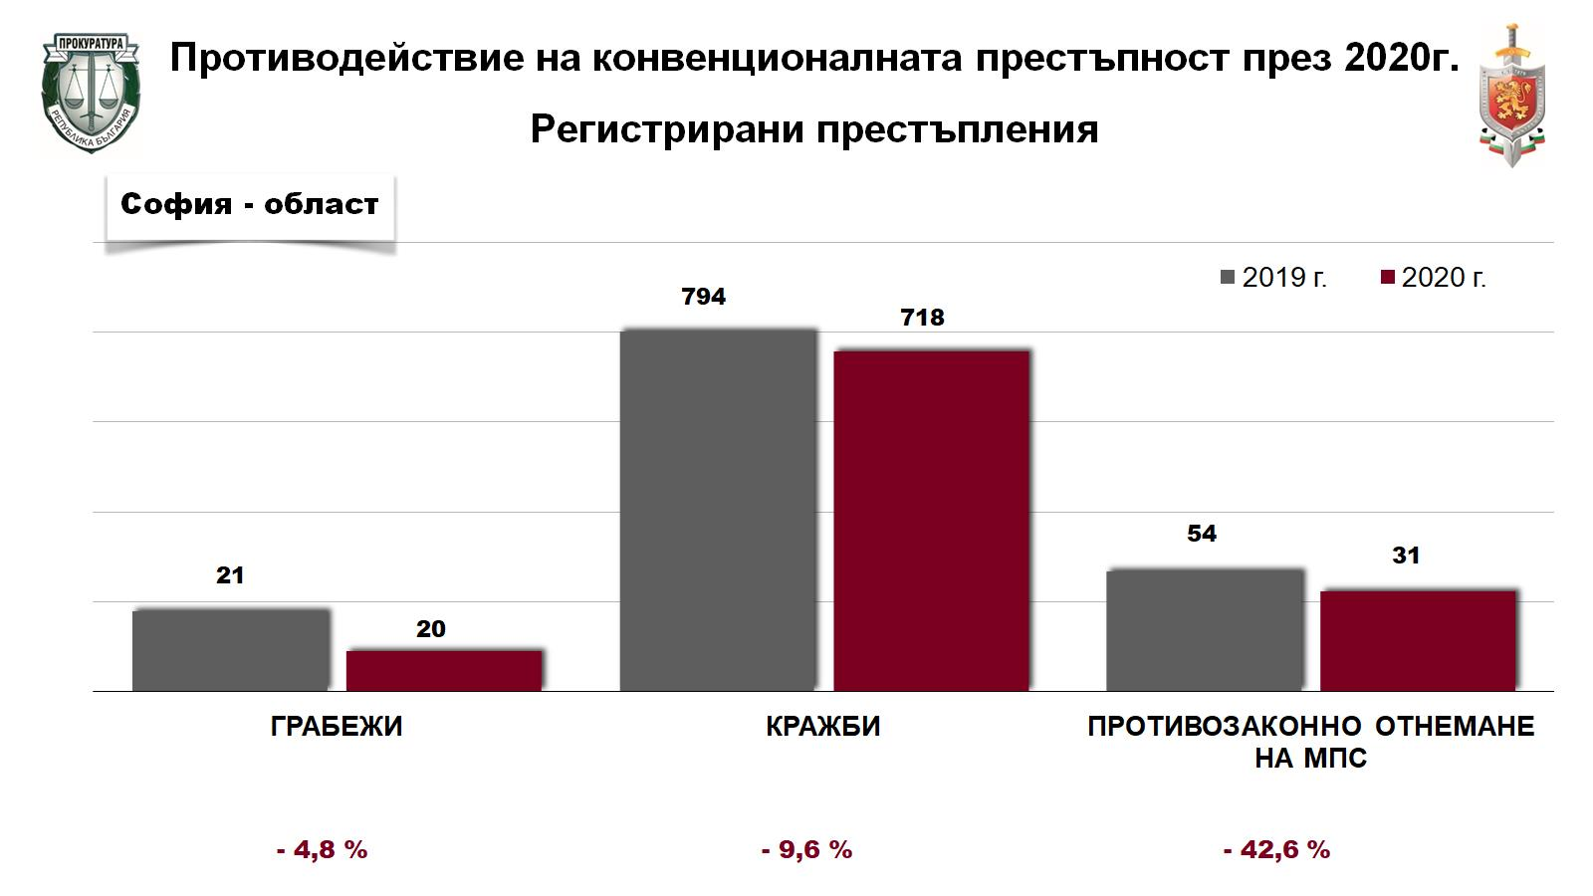

Slide 11
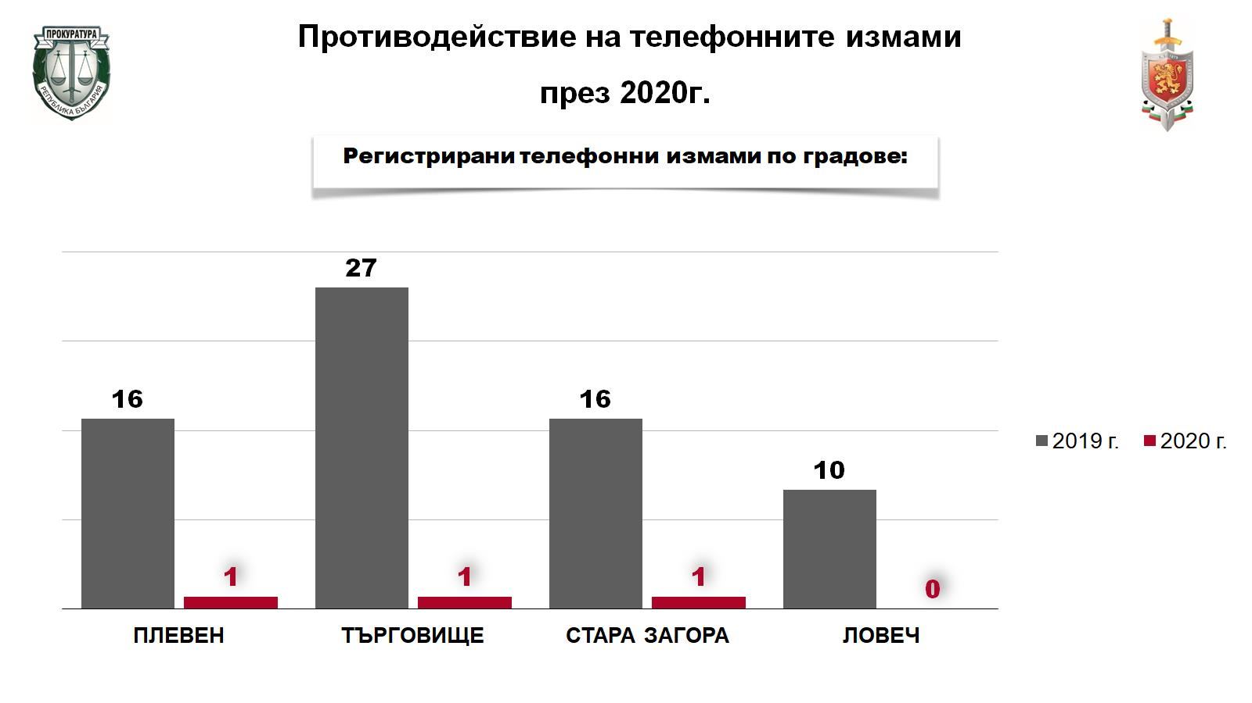

Slide 14
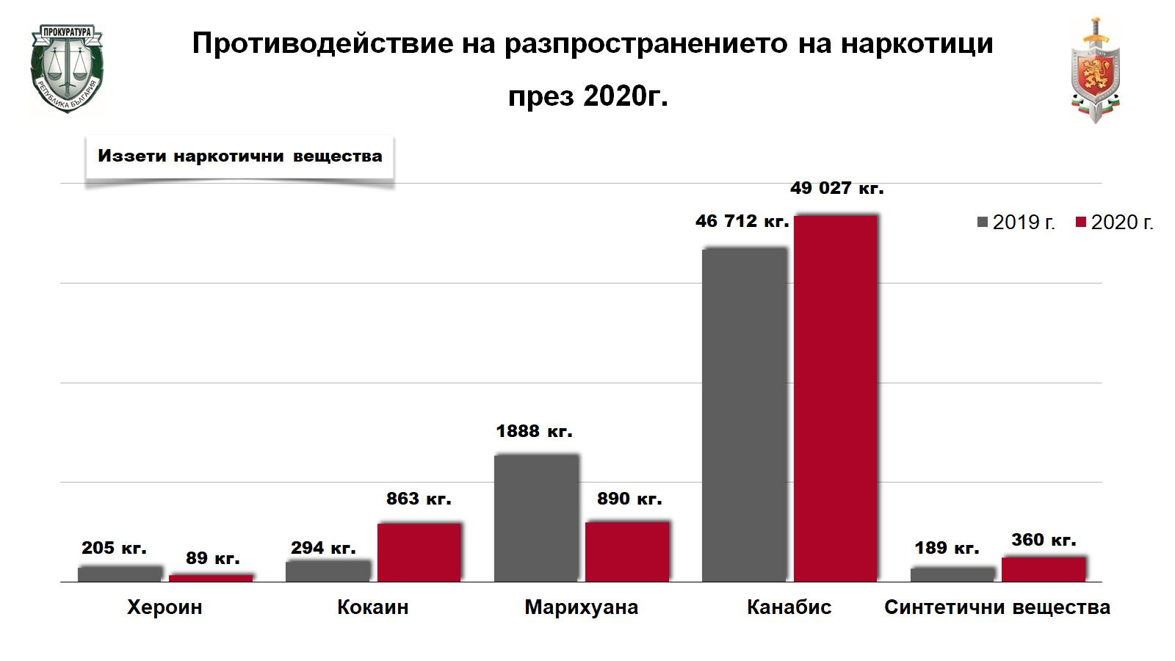

Slide 29
Благодарим за вниманието!

